Slide 1
一招搞定高考导数综合“隐零点”问题
讲师：张芙华

Slide 2
题型透析

Slide 3
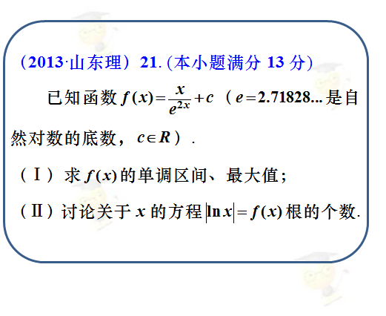

Slide 4
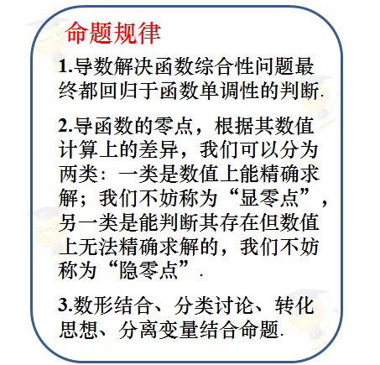
隐零点问题
导函数
零点
图像难画需要借力导数
隐零点
显零点

Slide 5
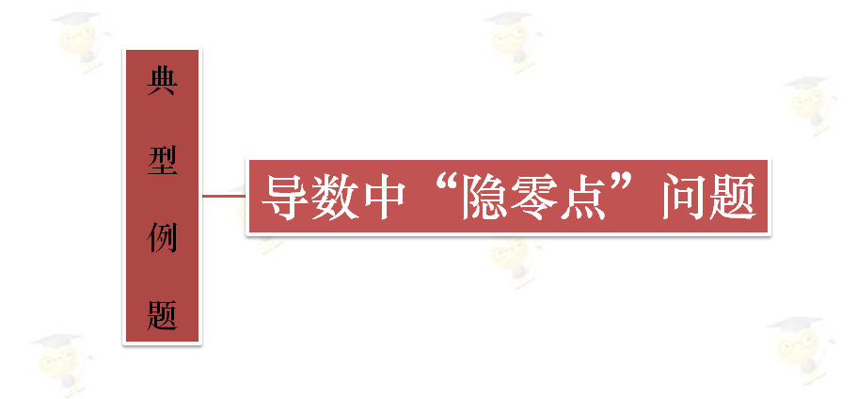

Slide 6
答题瓶颈

Slide 7
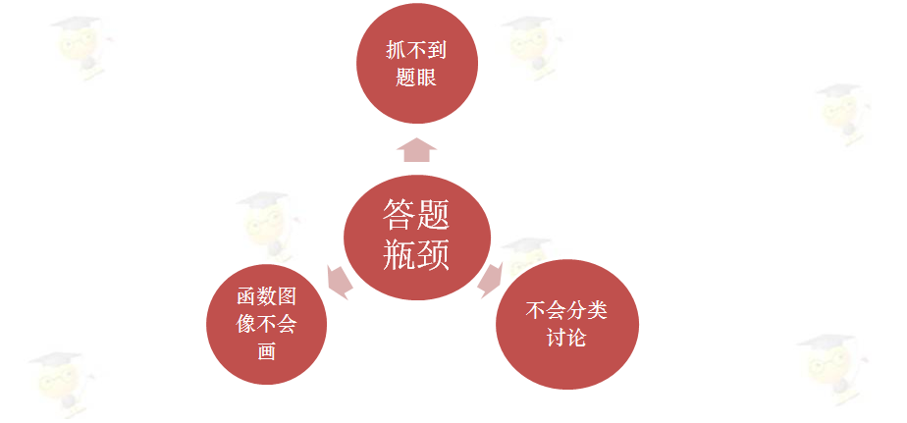

Slide 8
破题技巧

Slide 9
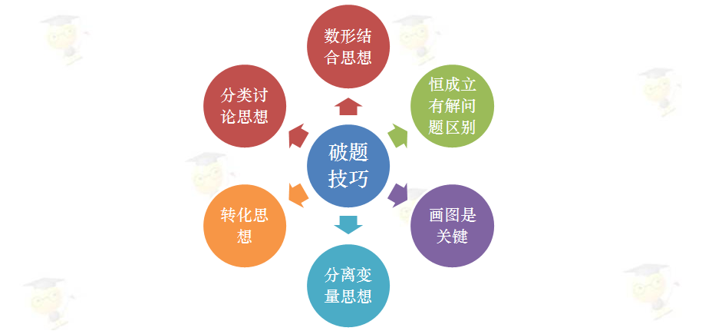

Slide 10
题型突破

Slide 11
导数中“隐零点”问题

Slide 12
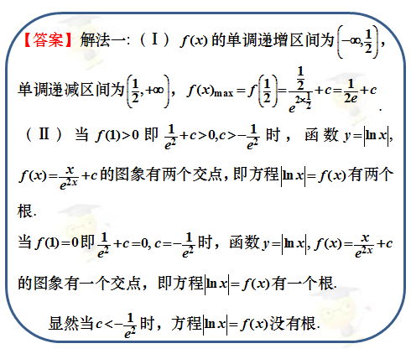
破解秘籍：
定位；周期性、奇偶性、对称性问题结合命题

Slide 13
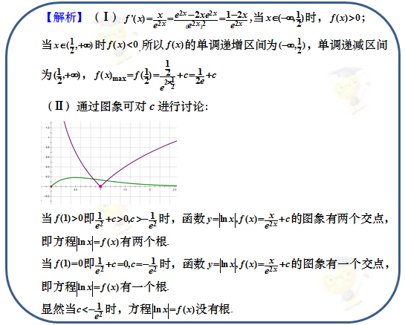
破解秘籍：抓题眼；导数法画图；画图的方法抓几点；

Slide 14
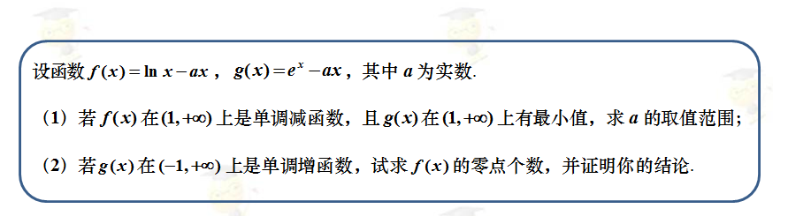
破解秘籍：画图轻松搞定压轴大题；（2013年江苏真题试卷，解析难理解）

Slide 15
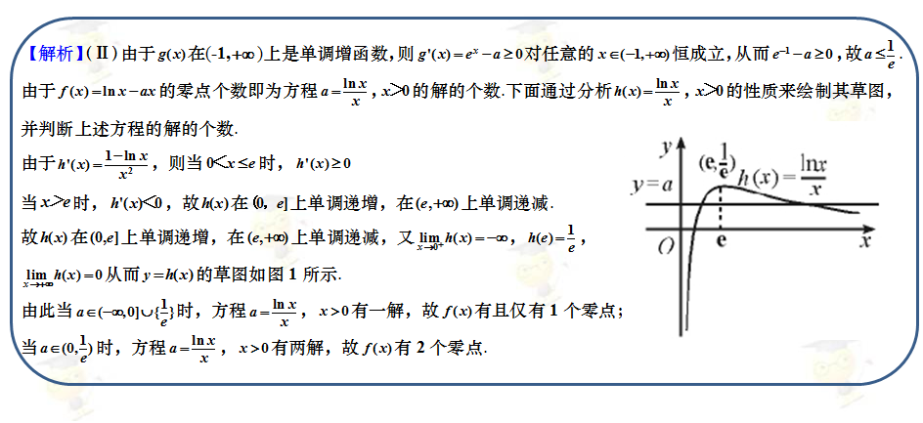

Slide 16
备考指津

Slide 17
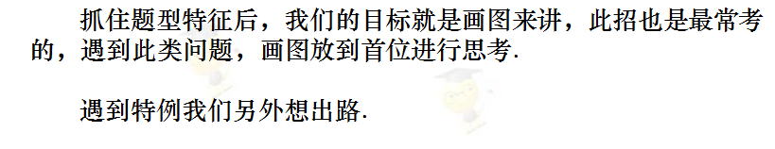
此类问题在解答题中出现的几率较大，而且一般为解答题出现.

Slide 18
谢谢您的观看！

